Slide 1
ІЗ
Розыгрыши под контролем
Проверка платного участия, случайного выбора
и указанных связей между материалами
TEMIR · SafeNet KZ · Трек 1 · MVP v1.8
Notes:
0:00-0:20. Мы TEMIR. ІЗ выделяет приз, обязательную оплату и случайный выбор с исходными цитатами. Это приоритет проверки, юридическую оценку даёт специалист. Бриф SafeNet KZ, страницы 1-4. Название команды подтверждено, состав и контакт ещё нет.

Slide 2
Контекст условий розыгрыша
Публикация
«Разыгрываем смартфон»
Обязательная оплата входа
«Для участия купите слот за 3 000 ₸»
Текст эфира
«Победителя определит колесо фортуны»
Синтетический пример. Оплата доставки и цена приза имеют другую роль.
Notes:
0:20-0:55. Условия могут быть в разных материалах одной кампании. Разные исходные ID нельзя суммировать. В v1.8 добавлены формы глаголов оплаты, связь обязательной покупки с допуском в соседних частях предложения, ограниченные семейства казахского транслита. Нормализованный текст не подменяет исходные цитаты. Доставку после победы, цену приза и случайный порядок рассматриваем отдельно. Источники: dist/engine.mjs, ENGINE_V18.md.

Slide 3
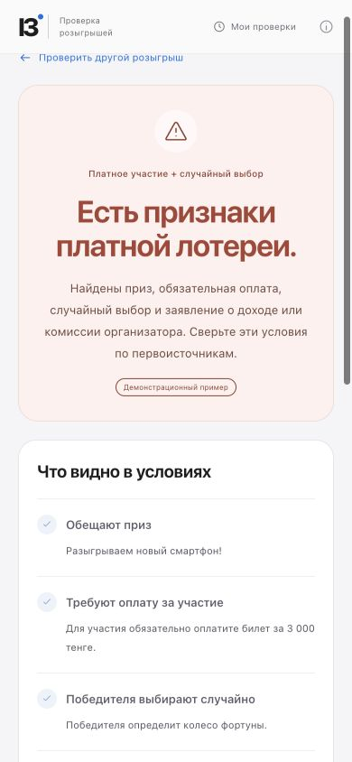
Проверка за один экран
Текст или скриншот
Приз, обязательная оплата
и случайный выбор:
цитаты из ваших материалов
Недостающие и противоречивые
условия требуют уточнения
Текст + OCR RU/KZ + предоставленная расшифровка эфира
Notes:
0:55-1:40. Текст и предоставленные скриншоты обрабатываются локально. По URL публикации не скачиваются. Показать платный и бесплатный синтетический пример. Низкий приоритет не гарантирует безопасность. OCR не переснимали в этой версии, в пакете сохранены контролируемые пробы предыдущего этапа. Источники: dist/consumer.mjs, evaluation/ocr-stress-report.json.

Slide 4
Ручная проверка и сеть
Проверка по источникам
Связи между материалами
Три признака
Аккаунты A · B · C
Приз
Оплата входа
Случайный выбор
Серия по разным ID
Кандидат по точной ссылке
Источник и основание
для проверки связи
Точная цитата и источник
для каждого подтверждения
Заметка оставляет дело в очереди. Завершение требует проверки трёх признаков.
Notes:
1:40-2:30. Аналитик проверяет три признака с точными цитатами, сохраняет отдельный приоритет и комментарий. Изменение версии делает прежнюю запись устаревшей. Можно по очереди исключить источник только из расчёта: видны исчезнувшие признаки. Все оригиналы сохраняются; удаление противоречия не доказывает высокий риск. Сеть показывает основание связи без изменения приоритета. Источники: source-sensitivity.mjs, structured-review.mjs, network.mjs.

Slide 5
Качество: слепой тест и доработка
Показатель | v1.7 · слепой | v1.8 · открытый
Precision высокого | 83,67% | 100%
Recall высокого | 51,25% | 85%
FPR высокого | 6,67% | 0%
Совпадение трёх уровней | 116 / 200 | 156 / 200
FPR очереди high + medium | 27,5% | 25%
v1.8 доработана на v5. Новая независимая оценка ещё не проведена.
Тот же v5: найдено high 41/80 → 68/80; пропущено 12
Исправлен 41 ответ, ухудшен 1; ошибок v1.8: 44
Синтетика AI; реальные публикации и человеческая разметка отсутствуют.
Notes:
2:30-3:25. На прежнем слепом v5 движок v1.7 находил 41 из 80 high, давал 8 ложных high и 116 из 200 трёхуровневых совпадений. После открытия ошибок v1.8 на том же уже изученном наборе находит 68 из 80, даёт 0 ложных high и 156 из 200 совпадений. Исправлен 41 ответ, ухудшен 1. Пропущено 12 high, один из них получил low. Все 44 ошибки опубликованы. Это результат разработки, а не новый слепой тест. Ноль ложных high на изученных примерах не означает отсутствие реальных ошибок. Лишние проверки low в очереди 20 из 80. Корпус и метки созданы AI, специалистов и настоящих соцпостов нет. Источники: evaluation/development-v18-report.json, evaluation/release-v1.7-report.json, ENGINE_V18.md.

Slide 6
Локальный анализ и данные
Пакетная проверка
Backup до 50 МБ
Восстановление пакетами с отменой
Контроль материалов
Черновики ввода и исходные материалы
Подтверждение с точными цитатами
Разные ID не суммируются. Исходное дело сохраняется при разделении.
Notes:
3:25-3:55. Backup до 50 МБ и 2000 дел. Восстановление пакетами с отменой. Повреждённый снимок не затирается. Исходные материалы, текстовые черновики и ручные решения сохраняются локально. Сервер и общий доступ не реализованы. Источники: backup.mjs, local-state.mjs, METHODOLOGY.md.

Slide 7
План пилота на четыре недели
Этап | Проверяемый результат
Неделя 1 · данные | Два специалиста, разрешённый тест ≥200 кампаний
Неделя 2 · сервер | Импорт, очередь, БД, роли и журнал решений
Неделя 3 · качество | RU/KZ, ошибки OCR, всплески и восстановление
Неделя 4 · пилот | Работа аналитиков и отчёт для решения о расширении
Цели: precision ≥90% · recall ≥85% · strict FPR ≤5%
Queue FPR ≤15% на новом реальном тесте
На реальных публикациях цели ещё не подтверждены. Автоматические санкции не предусмотрены.
Notes:
3:55-4:40. Для нового теста нужны разрешённые реальные материалы, независимые специалисты и отделение теста до следующей доработки. Затем пилот аналитиков, сервер, роли и нагрузка. Цели P>=90%, R>=85%, strictFPR<=5%, queueFPR<=15% на реальном новом тесте пока не подтверждены. User сообщил отсутствие корпуса и проверяющего. Источники: ROADMAP.md, PILOT_PROTOCOL.md, TARGET_98.md.

Slide 8
Демонстрация и следующий этап
Платный и бесплатный пример
Ручные цитаты и очередь аналитика
v1.8 на открытом v5: 44 ошибки, все доступны
Протокол экспертного пилота и исходники MVP
ІЗ выявляет признаки. Юридическую оценку выполняет специалист.
Notes:
4:40-5:00. Открыты MVP, исходники, обе оценки с разным статусом, все ошибки и протокол пилота. Следующий шаг требует данных и специалистов. Балл и допуск определяет жюри, 98/100 не обещаем. Источники: dist/submission/index.html, ENGINE_V18.md. Демо: https://iz-safenet-kz.garden-gleam-9738.chatgpt.site/

